Slide 1
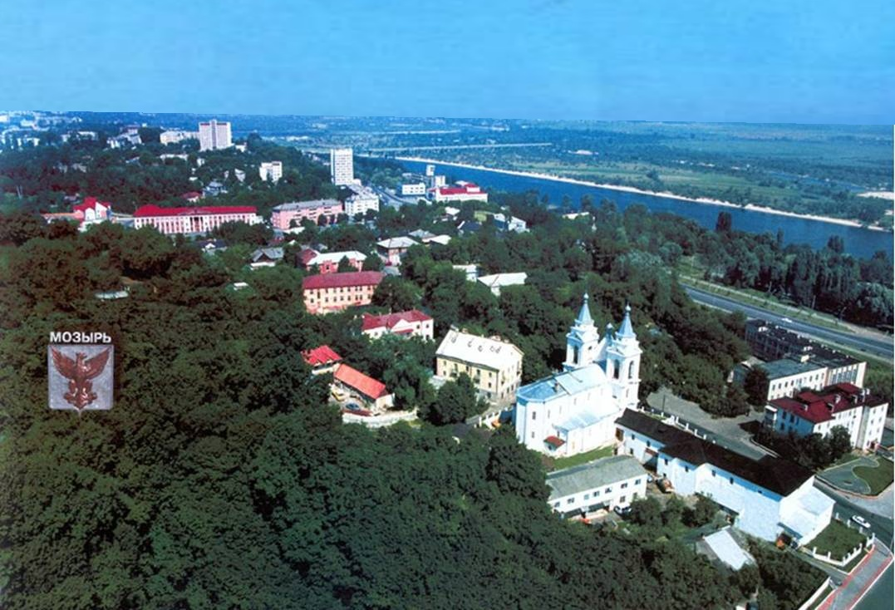
День самоуправления на филологическом факультете
04.10.2012

Slide 2
Студенческий совет филфака 2012

Slide 3
Круглый стол «Роль студенческого самоуправления в организации учебно-воспитательного процесса»

Slide 4
Студенческий совет филфака

Slide 6
Декан факультета Мороз Е.С.

Slide 7
Интеллектуальный турнир «Что? Где? Когда?»

Slide 8
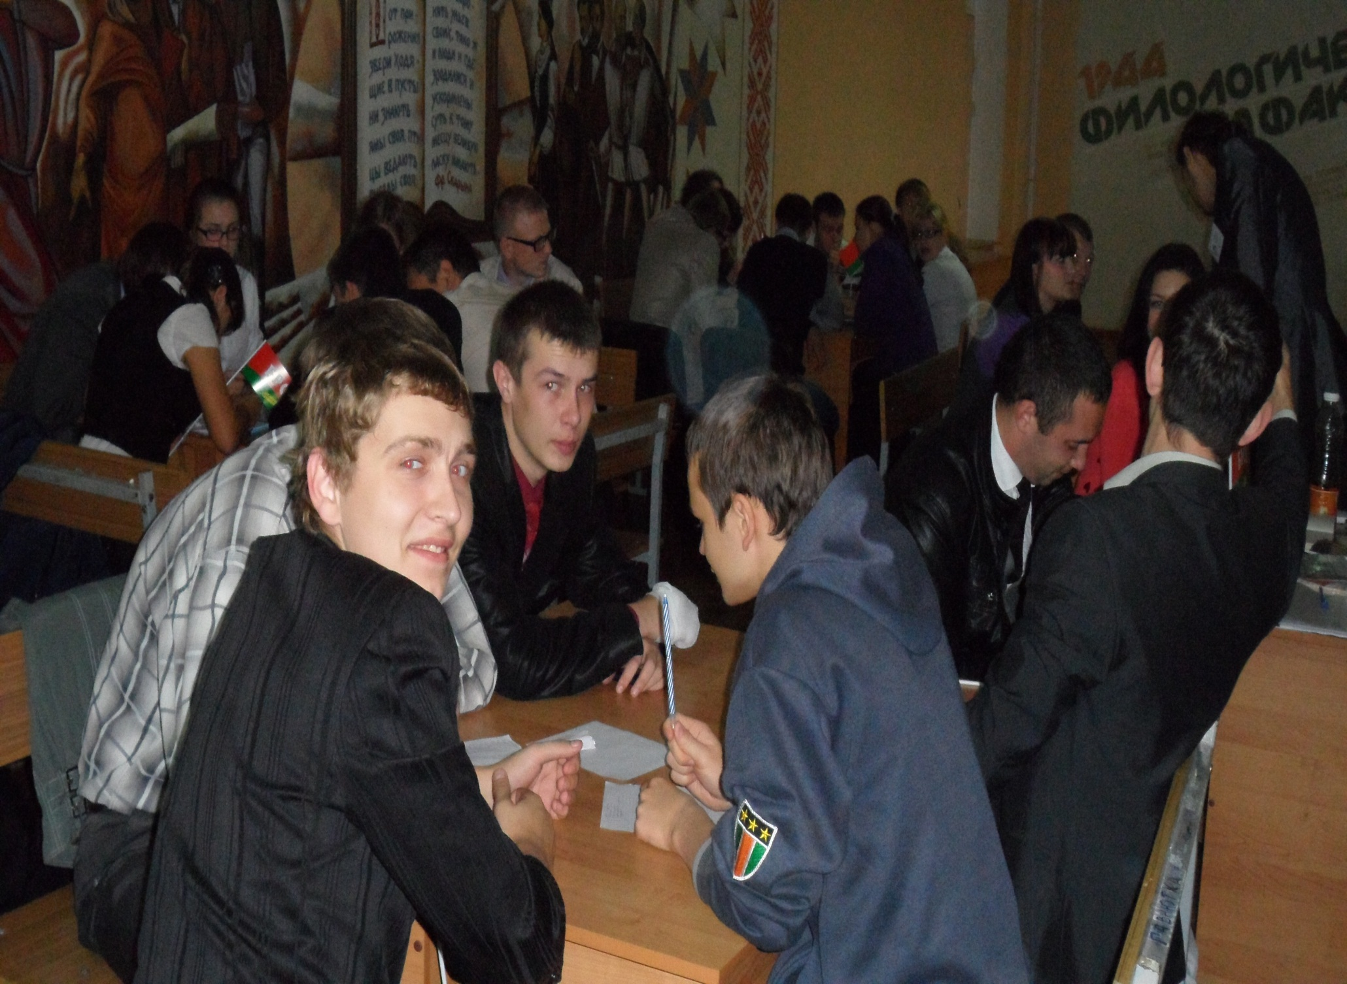

Slide 9
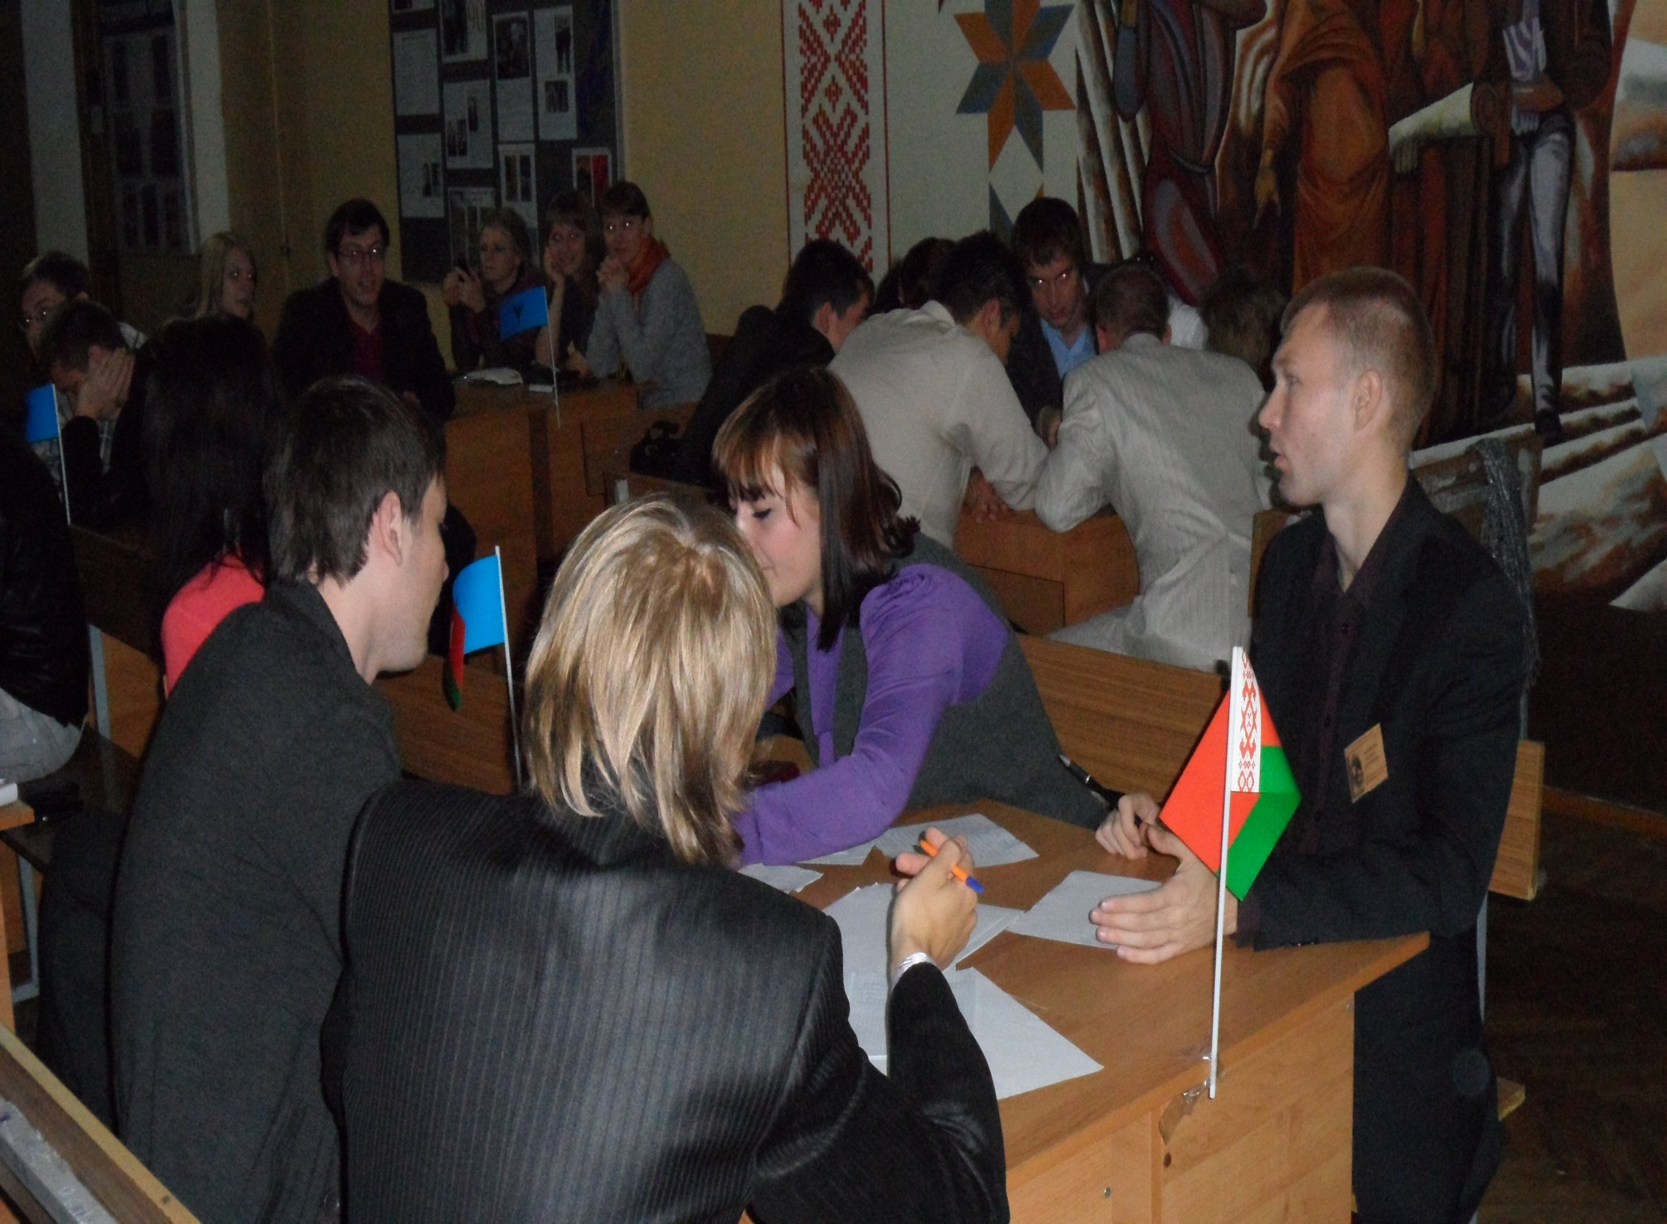

Slide 10
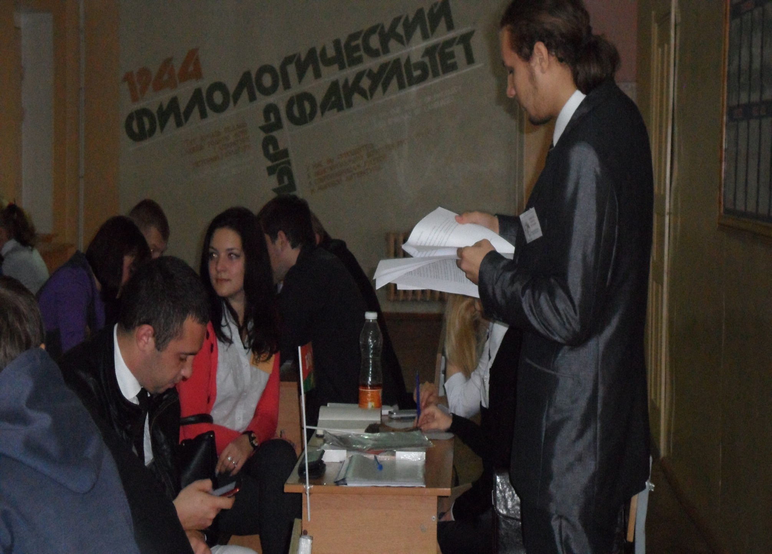

Slide 11
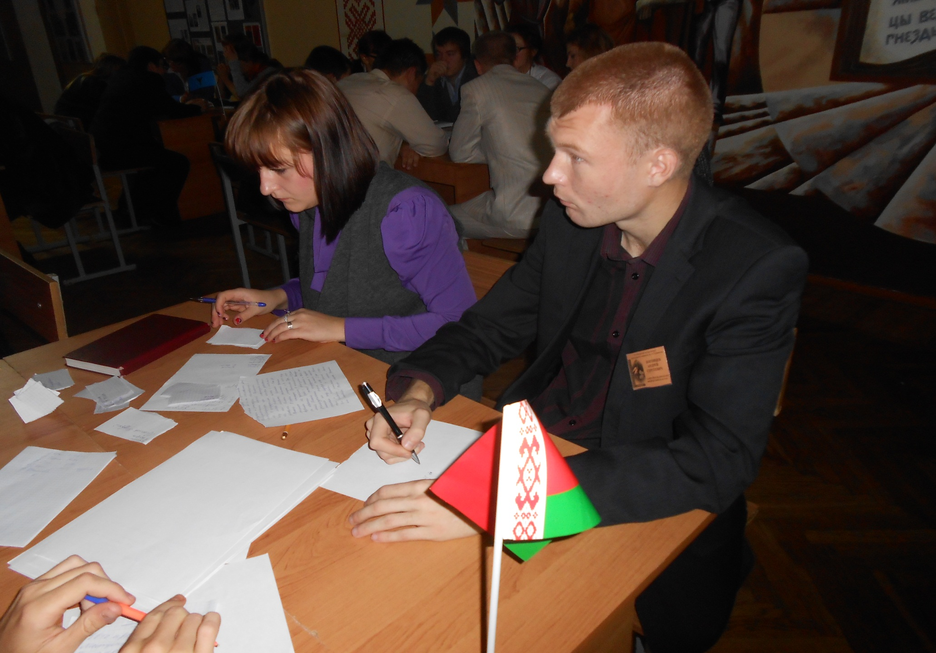

Slide 12
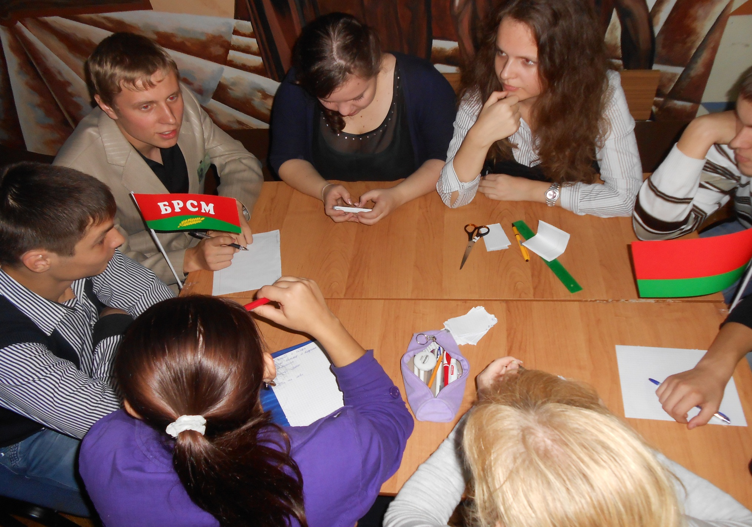

Slide 14
Проверка посещаемости занятий. Проведение студентами занятий.

Slide 16
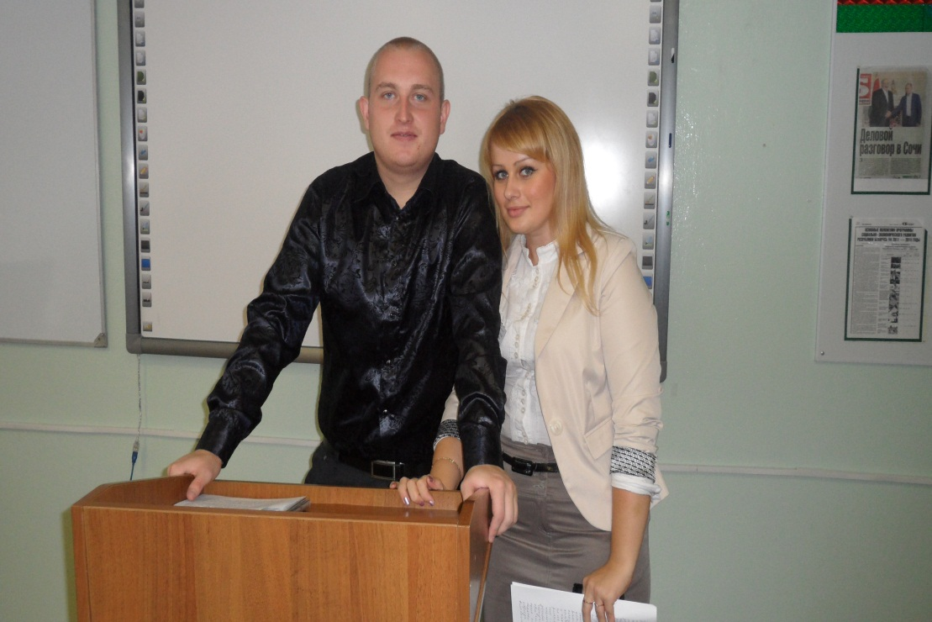

Slide 22
Музыкальный ринг «Настоящее и будущее»

Slide 29
Блиц-интервью «Модель современного учителя»

Slide 30
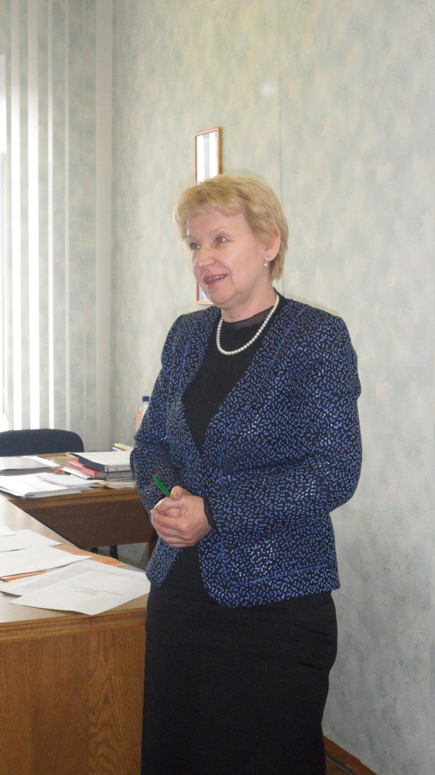

Slide 33
«Учитель, перед именем твоим…»: поздравительная акция, посвящённая Дню учителя. Конкурс творческих работ студентов «Посвящение учителю…»

Slide 40
Работа студенческого пресс-центра

Slide 45
Фотомарафон «Учительское мгновение»

Slide 55
Конкурс на лучший деловой костюм

